Slide 1
第四节 控制系统的信号流图

Slide 2
















信号流图的概念
信号流图可以表示系统的结构和变量传送过程中的数学关系。它也是控制系统的一种数学模型。在求复杂系统的传递函数时较为方便。
一、信号流图
组成：信号流图由节点和支路组成的信号传递网络。见下图：
+
-

Slide 3



信号流图的概念
节点：节点表示变量。以小圆圈表示。
支路：连接节点之间的有向线段。支路上箭头方向表示信号传送方向，传递函数标在支路上箭头的旁边，称支路传输。
上图中， 两者都具有关系：y(s) = G(s)x(s)。支路对节点 x 来说是输出支路，对节点 y 来说是输入支路。

Slide 4
















信号流图的术语
[几个术语]：
输入节点(源点)：只有输出支路的节点。如：X₁。
输出节点(阱点)：只有输入支路的节点。如：X₈。
混合节点：既有输入支路又有输出支路的节点。如:X₂，X₃，X₄，X₅，X₆，X₇。混合节点相当于结构图中的信号相加点和分支点。它上面的信号是所有输入支路引进信号的代数和。
通路：沿支路箭头方向穿过各个相连支路的路线，起始点和终点都在节点上。若通路与任一节点相交不多于一次，且起点和终点不是同一节点称为开通路。如:X₁→X₂→X₃→X₄。
前向通路：起点在源点，终点在阱点的开通路叫前向通路。如：X₁→X₂→X₃→X₄→X₅→X₆→X₇→X₈。

Slide 5
信号流图的术语
回路(闭通路)：通路与任一节点相交不多于一次，但起点和终点为同一节点的通路称为回路。如：X₂→X₃→X₄→X₂。
或：X₃→X₄→X₅→X₆→X₃。
互不接触回路：回路之间没有公共节点时，这种回路称为互不接触回路。如：X₂→X₃→X₄→X₂和X₅→X₆→X₇→X₅。
互相接触回路：回路之间有公共节点时，这种回路称为互相接触回路。如：X₂→X₃→X₄→X₂与X₃→X₄→X₅→X₃。

Slide 6
信号流图的术语
通路传输(增益)：通路中各支路传输的乘积称为通路传输或通路增益。如通路:X₁→X₂→X₃→X₄的通路传输为G₁G₂G₃。
前向通路中各支路传输的乘积称为前向通路传输或前向通路增益。如前向通路: X₁→X₂→X₃→X₄→X₅→X₆→X₇→X₈的通路传输为G₁G₂G₃G₄G₅G₆G₇。
回路传输(增益)：回路上各支路传输的乘积称为回路传输或回路增益。如回路：X₅→X₆→X₇→X₅的回路传输为－G₅G₆H₂ 。
互不接触回路传输(增益)积：互不接触回路传输的乘积 。如互不接触回路：X₂→X₃→X₄→X₂和X₅→X₆→X₇→X₅的互不接触回路传输积为(－G₂G₃H₁)(－G₅G₆H₂)= G₂G₃H₁G₅G₆H₂ 。

Slide 7
信号流图的性质
信号流图的性质
节点表示系统的变量。一般，节点自左向右顺序设置，每个节点标志的变量是所有流向该节点的信号之代数和，而从同一节点流向各支路的信号均用该节点的变量表示。
支路相当于乘法器，信号流经支路时，被乘以支路增益而变换为另一信号。
信号在支路上只能沿箭头单向传递，即只有前因后果的因果关系。
对于给定的系统,节点变量的设置是任意的，因此信号流图不是唯一的

Slide 8
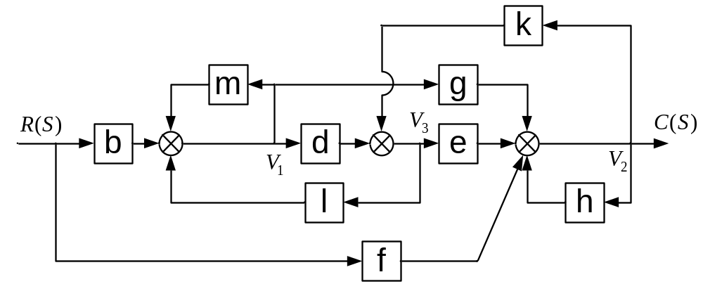
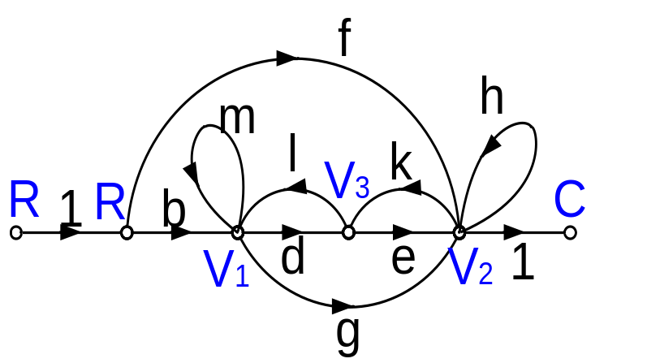
信号流图的绘制
[信号流图的绘制]：
⒈ 根据结构图绘制
例1 已知结构图如下，可在结构图上标出节点，如上图所示。然后画出信号流图如下图所示。

Slide 9
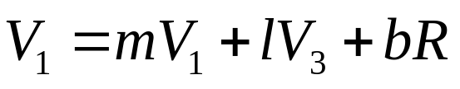
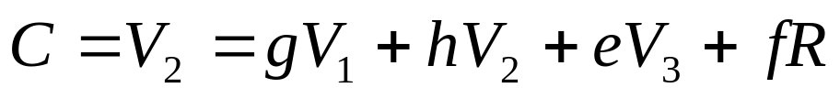

信号流图的绘制
⒉ 按微分方程拉氏变换后的代数方程所表示的变量间数学关系绘制。如前例
按方程可绘制信号流图
所对应的代数方程为
Notes:
此处应先讲方程再讲对应的信号流图

Slide 10
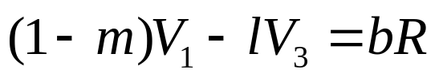
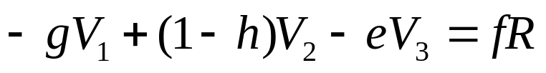
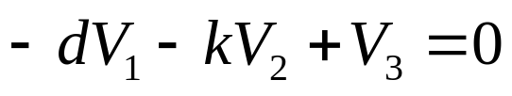
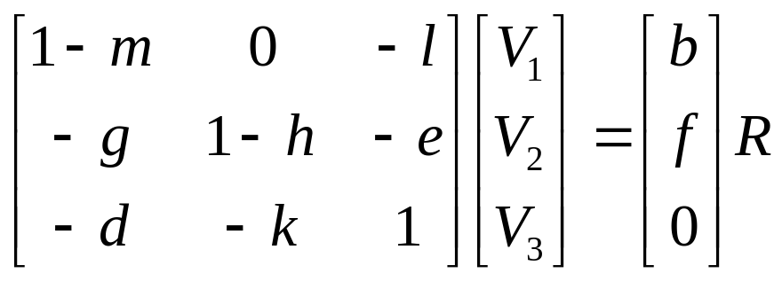
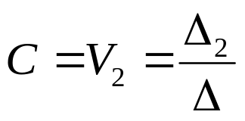
梅逊公式的推导
二、信号流图拓扑结构与传递函数的关系
如前例已知信号流图如图所示，所对应的代数方程为
以R为输入，V₂为输出则方程可整理为
写成矩阵形式为
根据克莱姆法则 ，于是要求该方程组的系数行列式

Slide 11
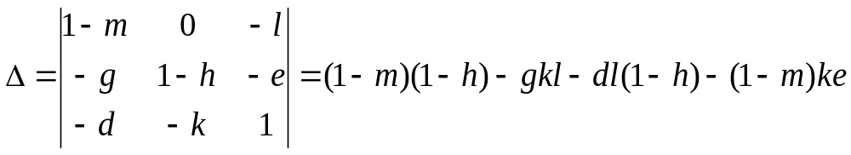
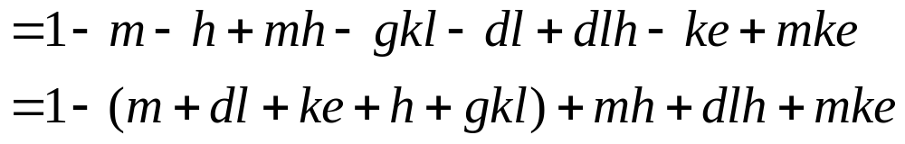
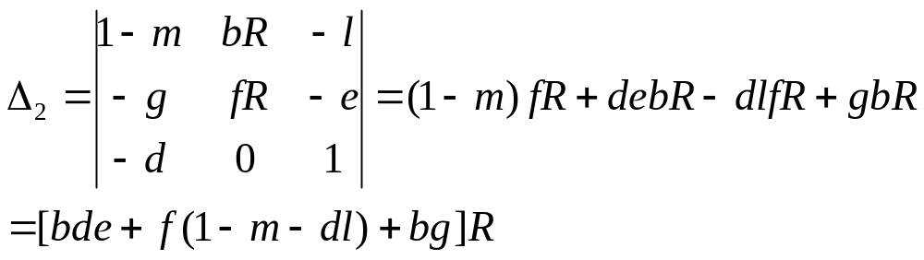
梅逊公式的推导
和

Slide 12
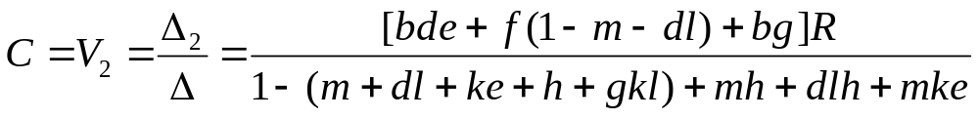
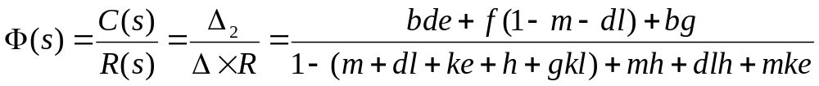
由克莱姆法则得
梅逊公式的推导
于是传递函数为
分析上式可以看到，传递函数的分子和分母取决于方程组的系数行列式，而系数行列式又和信号流图的拓扑结构有着密切的关系。从拓扑结构的观点，信号流图的主要特点取决于回路的类型和数量。而信号流图所含回路的主要类型有两种：单独的回路和互不接触回路。

Slide 13
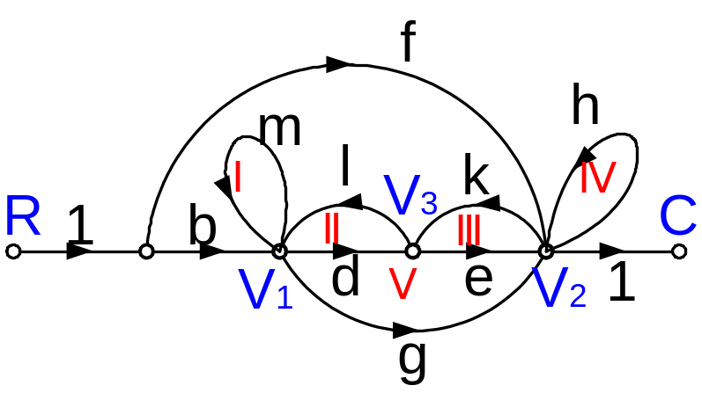
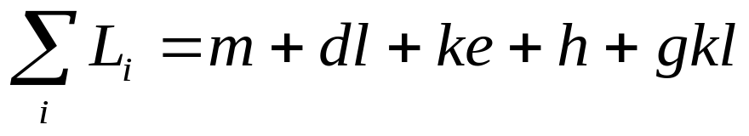
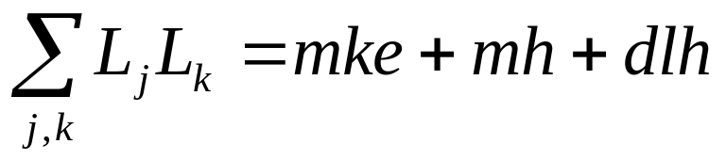
图中所示信号流图共含有五个单独回路和三对互不接触回路（回路Ⅰ和Ⅲ、Ⅰ和Ⅳ、Ⅱ和Ⅳ）
梅逊公式的推导
所有单独回路增益之和为
两两互不接触回路增益乘积之和为
而△值恰好为
可见，传递函数的分母△取决于信号流图的拓扑结构特征。

Slide 14
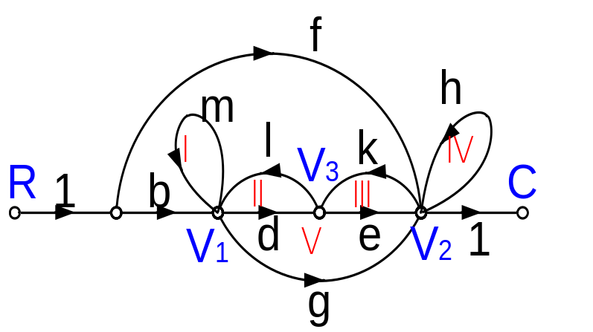
梅逊公式的推导
如果把△中与第k条前向通道有关的回路去掉后，剩下的部分叫做第k条前向通道的余子式，并记为△_{k}。由图可得，从输入到输出的前向通道和其增益以及相应的余子式如下表所示
前向通道
前向通道增益
余子式
R→V₁ → V₃ → V₂ → C
P₁=bde
△₁=1
R → V₂ → C
P₂=f
△₂=1－m－ld
R →V₁ → V₂ → C
P₃=bg
△₃=1

Slide 15
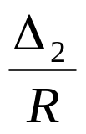
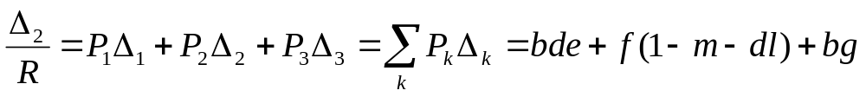
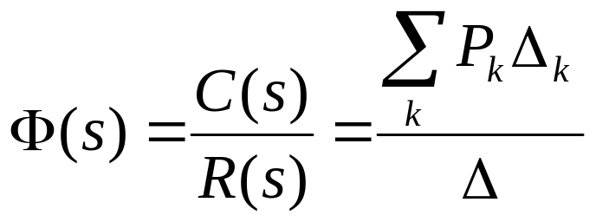
梅逊公式的推导
前向通道
前向通道增益
余子式
R→V₁ → V₃ → V₂ → C
P₁=bde
△₁=1
R → V₂ → C
P₂=f
△₂=1－m－ld
R →V₁ → V₂ → C
P₃=bg
△₃=1
传递函数的分子等于系数行列式△₂除以R(s)。而 恰好为
故用信号流图拓扑结构的术语，系统的传递函数可表示为

Slide 16
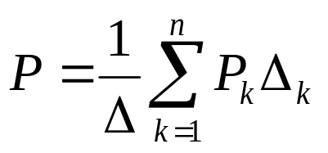




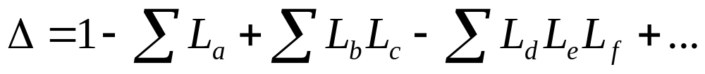
梅逊公式
三、梅逊公式
用梅逊公式可不必简化信号流图而直接求得从输入节点到输出节点之间的总传输。（即总传递函数）
其表达式为：
式中： 总传输（即总传递函数）；
从输入节点到输出节点的前向通道总数；
第k个前向通道的总传输；
流图特征式；其计算公式为：
（正负号间隔）

Slide 17
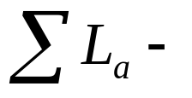
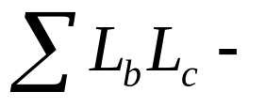
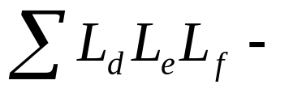
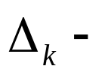

梅逊公式
（正负号间隔）
式中： 流图中所有不同回路的回路传输之和；
所有互不接触回路中，每次取其中两个回 路传输乘积之和；
所有互不接触回路中，每次取其中三个回路传输乘积之和；
第k个前向通道的特征式的余子式；其值为 中除去与第k个前向通道接触的回路后的剩余部分；
总之，传递函数的分母△取决于信号流图中回路的拓扑结构。
分子取决于前向通路及与该前向通路无关的回路的拓扑结构。

Slide 18

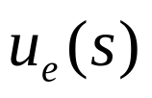




















梅逊公式例
[例]：绘出两级串联RC电路的信号流图并用Mason公式计算总传递函数。
-
-
-
[解]：先在结构图上标出节点，再根据逻辑关系画出信号流图如下：

Slide 19
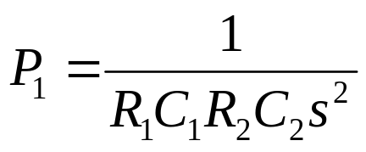
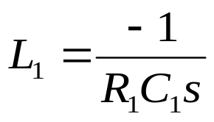
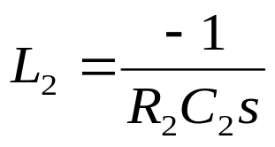
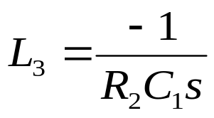
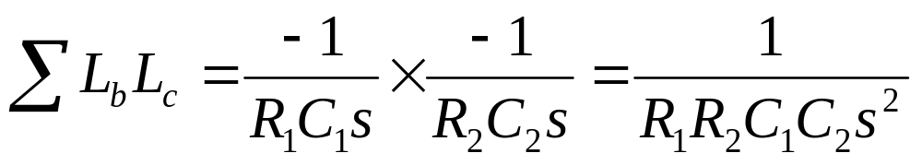
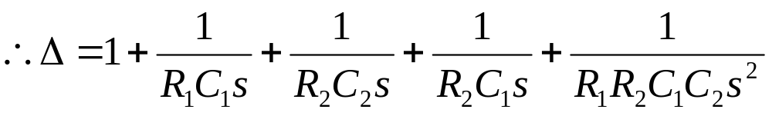
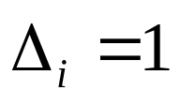
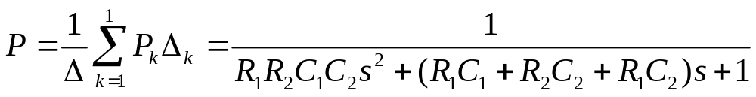
梅逊公式例
图中，有一个前向通道：
有三个回路： ， ，
有一对互不接触回路；
（因为三个回路都与前向通道接触。）
总传输为：

Slide 20
梅逊公式例
讨论：信号流图中，a点和b点之间的传输为1，是否可以将该两点合并？
若合并将使得两个不接触回路变为接触回路，从而导致特征式改变，总传输将改变。
不能合并。因为a、b两点的信号值不一样。
上图中，u _{i}和u_{e}，I₁和I，a和b可以合并。为什么？

Slide 21
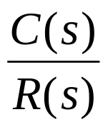















例：某系统的结构图如图所示。试求系统的传递函数 。
+
+
+
-
+
-
+

Slide 22
梅逊公式注意事项
注意：梅逊公式只能求系统的总增益，即输出对输入的增益。而输出对混合节点（中间变量）的增益就不能直接应用梅逊公式。也就是说对混合节点，不能简单地通过引出一条增益为一的支路，而把非输入节点变成输入节点。对此问题有两种方法求其传递函数：
一、把该混合节点的所有输入支路去掉，然后再用梅逊公式。
二、分别用梅逊公式求取输出节点及该节点对输入节点的传递函数，然后把它们的结果相比，即可得到输出对该混合节点的传递函数。
另外，梅逊公式也可直接在方框图上应用。

Slide 23
小结
信号流图的组成；术语；
信号流图的绘制和等效变换；
梅逊公式及其应用；
信号流图和结构图之间的关系。
小结

